Slide 1
МИНИСТЕРСТВО НАУКИ И ВЫСШЕГО ОБРАЗОВАНИЯ РОССИЙСКОЙ ФЕДЕРАЦИИ Федеральное государственное автономное образовательное учреждение высшего образования «Южно-Уральский государственный университет (национальный исследовательский университет)» Высшая школа электроники и компьютерных наук Кафедра системного программирования
РАЗРАБОТКА ИНТЕРВАЛЬНОГО ТАЙМЕРА НА ПЛАТФОРМЕ ANDROID
Автор работы:
студент группы КЭ-402
Е.В. Коротеев
Челябинск, 2023

Slide 2
Цель и задачи исследования
Цель:
Разработка интервального таймера на платформе Android.
Задача:
Реализовать приложение

Slide 3
Требования
таймер может быть запущен и остановлен по желанию пользователя;
- если таймер был остановлен, то при возобновлении таймера, он продолжается с отсановленого времени и раунда;
- пользователь может настроить количество упражнений, время для выполнения упражнения и время для отдыха, перед началом тренировки;
- проигрывание звукового сигнала при окончании упражнения и при окончании отдыха;
изменение цвета страницы в зависимости от работы или отдыха.

Slide 4
Средства реализации
язык высокого уровня Java
Android Studio

Slide 5
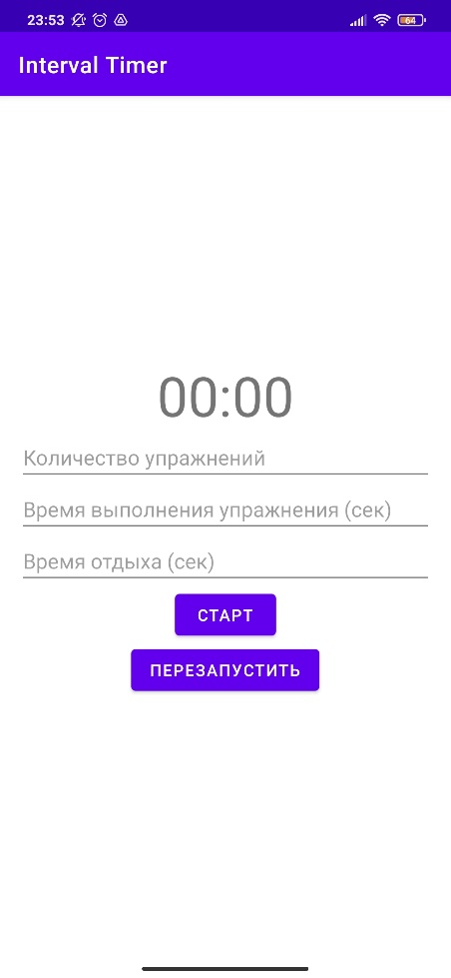
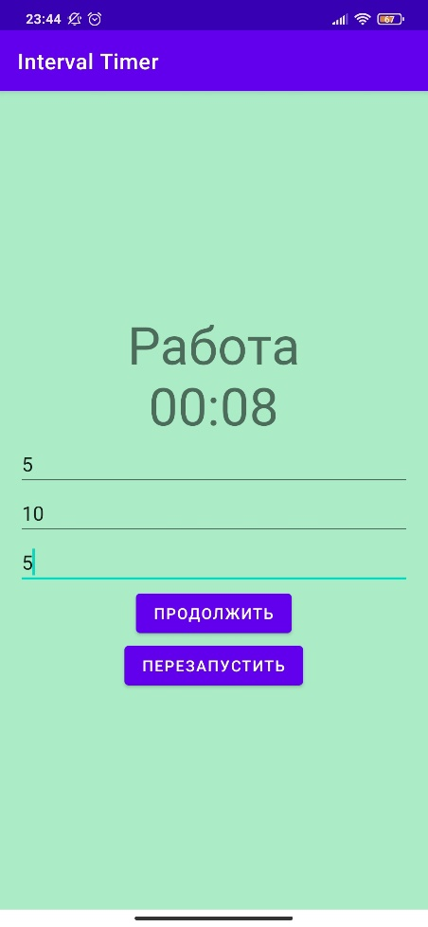
Скриншоты приложения

Slide 6
Основные результаты
Разработано игровое приложение

